Slide 1
TÉCNICAS PARA MELHORAR O DESEMPENHO DE ROBÔ
SEGUIDOR DE LINHA
Acadêmicos:
Orientador:
Coorientador:
João Pedro Schmitt
Fabrício Ronchi Konell
Emiliano Adamski Stack
Igor Affonso Augustin
Manfred Heil Junior
Maurício Henning
Curso:
Bacharelado em Sistemas de Informação e Engenharia Mecânica

Slide 2
Agenda
Introdução;
Justificativa;
Problematização;
Objetivos;
Metodologia;
Projeto;
Considerações finais;

Slide 3
Introdução
Aumento da presença de sistemas robóticos inteligentes no mercado.
Desenvolver um robô capaz de seguir a linha.
Estudo de uso das placas controladoras Arduíno.
Teste na competição da Robocore.

Slide 4
Justificativa
Ascensão dos sistemas robóticos no mercado atual.
Soluções para mecanismos de seguir linha.
Integração entre diversas áreas da ciência como: mecânica, eletrônica e informática.
Avançar no estudo de algoritmos para sistemas robóticos.

Slide 5
Problematização
Como aplicar o conhecimento da faculdade em cenários reais?
Que tipo de algoritmo se aplica ao controle do seguidor de linha?
Desenvolver um algoritmo para cálculo do erro ponderado dos sensores de linha.

Slide 6
Objetivos
Geral
Desenvolver um robô seguidor de linha capaz de terminar o percurso no menor tempo possível.
Especifico
Especializarmo-nos no desenvolvimento de aplicações com Arduino.
Desenvolver a mecânica e o circuito do robô.
Criar um cálculo de erro do array de sensores de linha.
Utilizar o algoritmo de PID baseado no resultado do cálculo de erro desenvolvido.

Slide 7
Metodologia
Realizar o estudo das técnicas avançadas de robótica e inteligência artificial .
Construir o protótipo mecânico.
Desenvolver os circuitos elétricos.
Desenvolver o cálculo de erro do array de sensores.
Integrar o cálculo ao algoritmo de PID.

Slide 8
Projeto - Físico
Componentes utilizados.
Ponte H – L298N
Arduino Nano.
Micro Metal Gearmotors Single Shaft.
Sensor de Refletância com 8 IR - Analógico

Slide 9
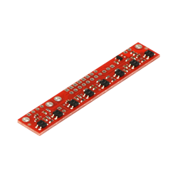
Projeto – Cálculo
Array de sensor não calcula a relação de erro central do sensor de refletância.

Slide 10
Projeto – Cálculo

Slide 11


Projeto – Cálculo

Slide 12
Projeto – Cálculo
LIMITE MAX | 5633,5 | LIMITE MIN | 9216
A[0] | A_I[1] | A[2] | A_I[3] | A[4] | A[5] | A_I[6] | A[7] | A_I[8] | A[9] |  | LEFT WEIGHT | RIGHT WEIGHT |  | ERROR
-3072 | -2560 | -2048 | -1536 | -1024 | 1024 | 1536 | 2048 | 2560 | 3072 |  | 9216 | -9216 |  | 0
-3072 | -2560 | -2048 | -1024,5 | -1 | 1024 | 1536 | 2048 | 2560 | 3072 |  | 8704,5 | -9216 |  | -3,444560423
-3072 | -1537 | -2 | -1,5 | -1 | 1024 | 1536 | 2048 | 2560 | 3072 |  | 4612,5 | -9216 |  | -31,00104381
-3072 | -1537 | -2 | -513 | -1024 | 1024 | 1536 | 2048 | 2560 | 3072 |  | 3072 | -9216 |  | -41,37513048
-3 | -2,5 | -2 | -513 | -1024 | 1024 | 1536 | 2048 | 2560 | 3072 |  | -1531,5 | -9216 |  | -72,37617428
-3 | -1025,5 | -2048 | -1536 | -1024 | 1024 | 1536 | 2048 | 2560 | 3072 |  | -5633,5 | -9216 |  | -100
-3072 | -2560 | -2048 | -1536 | -1024 | 1 | 1024,5 | 2048 | 2560 | 3072 |  | 9216 | -8704,5 |  | 3,444560423
-3072 | -2560 | -2048 | -1536 | -1024 | 1 | 1,5 | 2 | 1537 | 3072 |  | 9216 | -4612,5 |  | 31,00104381
-3072 | -2560 | -2048 | -1536 | -1024 | 1024 | 513 | 2 | 1537 | 3072 |  | 9216 | -3072 |  | 41,37513048
-3072 | -2560 | -2048 | -1536 | -1024 | 1024 | 513 | 2 | 2,5 | 3 |  | 9216 | 1531,5 |  | 72,37617428
-3072 | -2560 | -2048 | -1536 | -1024 | 1024 | 1536 | 2048 | 1025,5 | 3 |  | 9216 | 5633,5 |  | 100

Slide 13
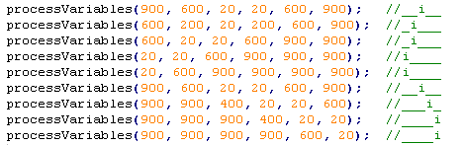
Projeto – Cálculo

Slide 14
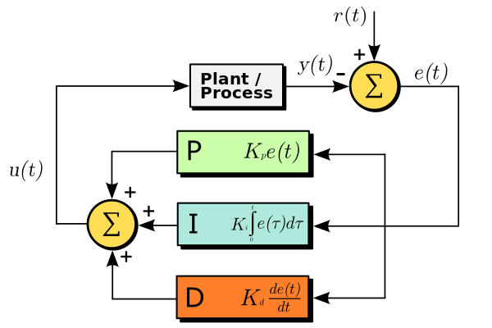

Projeto - Cálculo

Slide 15
Projeto - Cálculo

Slide 16
Considerações finais
Vasta aplicabilidade de sistemas robóticos atualmente.
A funcionalidade de sistemas de seguidor de linha estão em constante desenvolvimento.
Complexidade para todo o desenvolvimento do sistema e cálculo.

Slide 17
Principais referências bibliográficas.
ARDUINO: Arduino. Disponível em: <www.arduino.cc>. Acesso em: 15/10/2013
KERNIGHAN Brian W., RITCHIE Dennis M. C Programação ANSI. Rio de Janeiro: CAMPUS. 1989.
MCROBERTS Michael. Arduino Básico. São Paulo: NOVATEC. 2011

Slide 18
Agradecimentos
WEG Automação
Dulcio (Eng. Mecânica)

Slide 19
Obrigado
João Pedro Schmitt
joao.schmitt@catolicasc.org.br
Emiliano Adamski Stack
emiliano.stack@catolicasc.org.br
Fabrício Matheus Konell Ronchi
fabricio.konell@catolicasc.org.br
Igor Affonso Augustin
Igor.augustin@catolicasc.org.br

